Slide 1


Slide 2


Slide 3
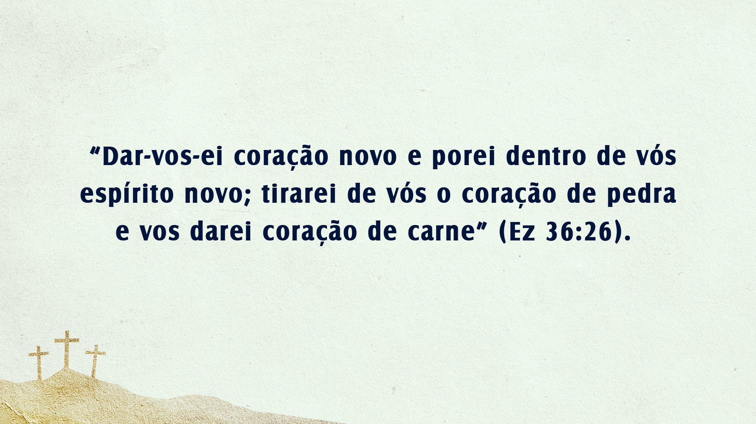

Slide 4

Há milhares de pessoas que estão na fila de espera por um novo coração. Um transplante representa para essas pessoas uma nova chance, um novo começo, uma esperança de dias melhores.

Slide 5
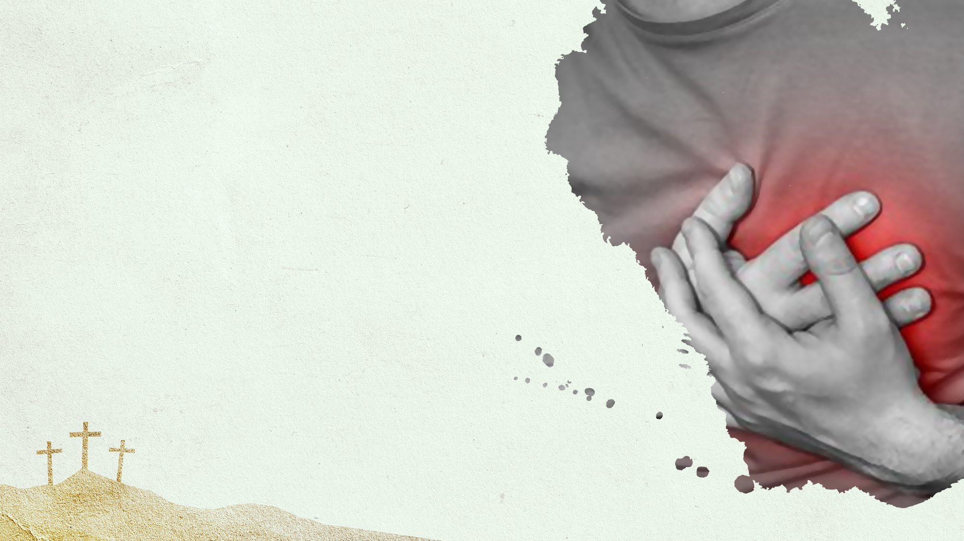
No caso da condição moral do ser humano, todos nós temos uma insuficiência crônica causada pelo pecado.

Slide 6

“Quando a Bíblia se refere ao coração, isso significa as três operações principais do eu interior: sua mente, suas afeições e sua vontade.”

Slide 7
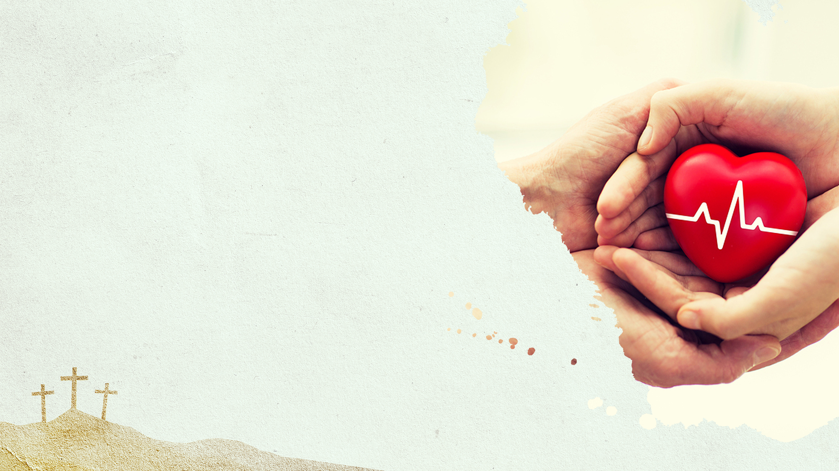
O coração pode ser transplantado, desde que esteja em perfeito estado, funcionando corretamente, e seja compatível com o receptor em diversas características.

Slide 8

Nosso doador compatível é o Senhor Jesus Cristo. Quando Se entregou para morrer na cruz pelos nossos pecados, realizou o maior transplante de todos os tempos.

Slide 9

Quem recebe o novo coração que Cristo pode dar, terá verdadeira qualidade de vida e a expectativa da eternidade.

Slide 10

Cristo é o médico infalível, Sua graça é o remédio diário que garante a permanência desse novo coração em nossa vida.

